Slide 1
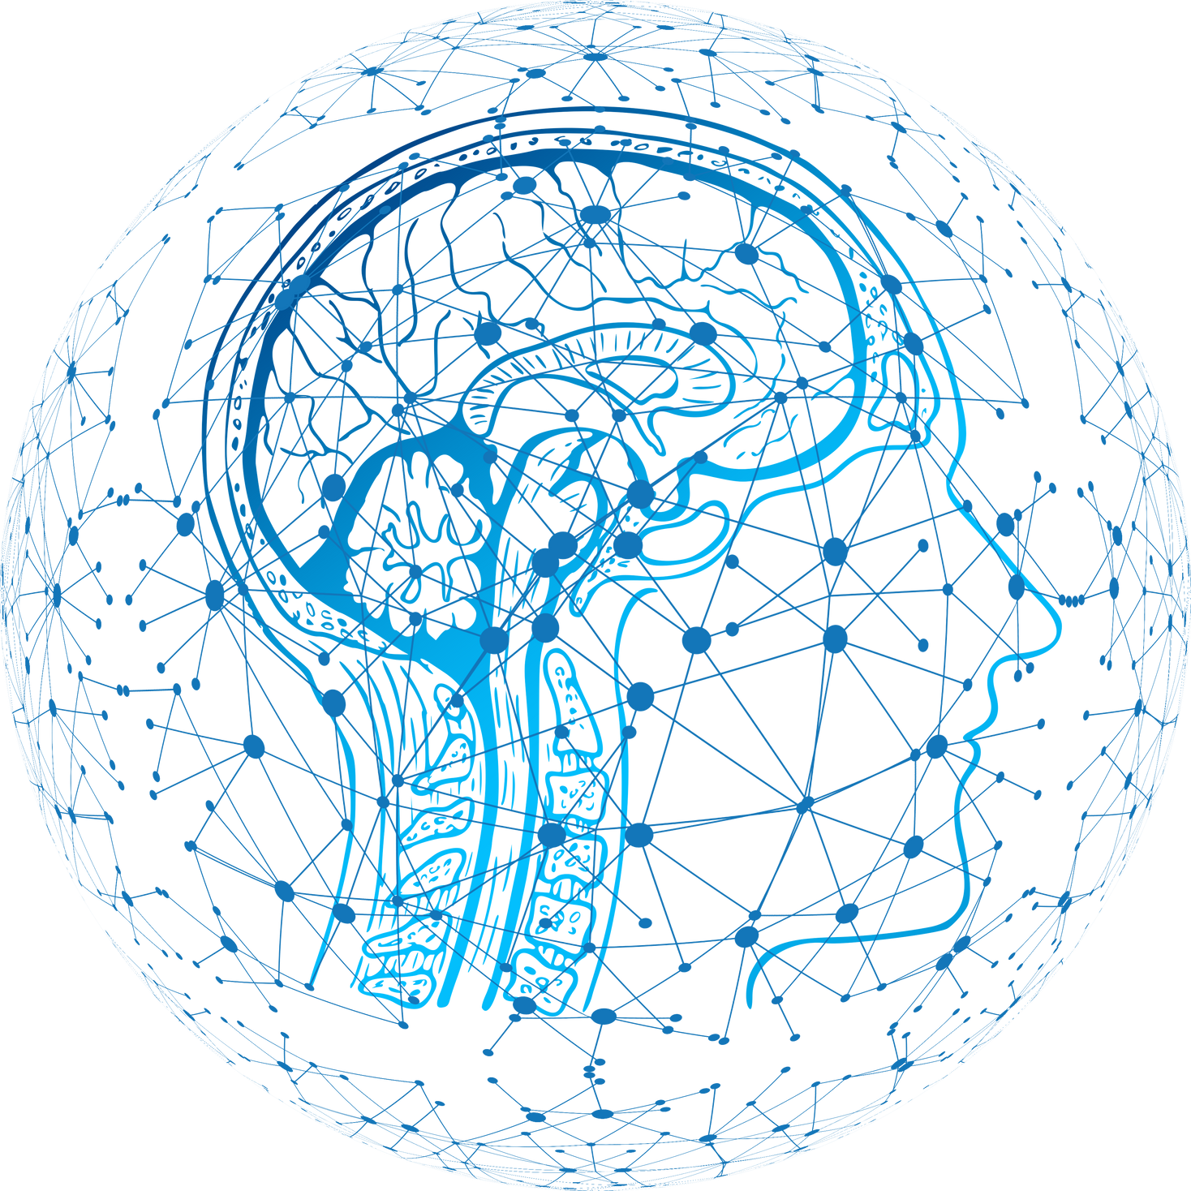





ΒΑΣΙΚΕΣ ΑΡΧΕΣ ΤΗΣ ΤΕΧΝΗΤΗΣ ΝΟΗΜΟΣΥΝΗΣ
Κατανοώντας την Τεχνητή Νοημοσύνη στην Καθημερινή μας Ζωή
Η υποστήριξη της Ευρωπαϊκής Επιτροπής για την παραγωγή αυτής της έκδοσης δεν συνιστά έγκριση του περιεχομένου της, το οποίο αντικατοπτρίζει αποκλειστικά τις απόψεις των συγγραφέων, και η Επιτροπή δεν μπορεί να θεωρηθεί υπεύθυνη για οποιαδήποτε χρήση των πληροφοριών που περιέχονται σε αυτήν.

Slide 2
Η τεχνητή νοημοσύνη είναι ήδη
μέρος της ζωής μας.
  Η τεχνητή νοημοσύνη είναι παντού: σε τηλέφωνα, εφαρμογές, παιχνίδια και σχολικά εργαλεία.
  Μας βοηθά να μαθαίνουμε, να παίρνουμε αποφάσεις και να επικοινωνούμε.
  Η κατανόηση της τεχνητής νοημοσύνης μας βοηθά να τη χρησιμοποιούμε υπεύθυνα.

Slide 3

AI ή ΟΧΙ AI;
  Μια εφαρμογή μουσικής προτείνει ένα νέο τραγούδι
  Ένας φούρνος μικροκυμάτων ζεσταίνει το φαγητό
  Το Google Maps προτείνει μια πιο γρήγορη διαδρομή
  Μια αριθμομηχανή λύνει την πράξη 245 × 18
  Μια εφαρμογή γραμματικής παρέχει ανατροφοδότηση για το γράψιμο

Slide 4

Ποιο ήταν μπερδεμένο; Γιατί;
Τι κάνει κάτι να είναι «AI»;

Slide 5

Η Τεχνητή Νοημοσύνη (AI) αναφέρεται σε συστήματα υπολογιστών που έχουν σχεδιαστεί για να εκτελούν εργασίες οι οποίες κανονικά απαιτούν ανθρώπινη νοημοσύνη.

Slide 6
AI ≠ Ανθρώπινη Νοημοσύνη
Τεχνητή Νοημοσύνη (AI)
  Δεν σκέφτεται ούτε αισθάνεται,
  Δεν έχει συναισθήματα,
  Λειτουργεί με βάση δεδομένα και αλγορίθμους.

Slide 7

Πώς λειτουργεί η τεχνητή νοημοσύνη;
Από τους Κανόνες στη Μάθηση
  Παραδοσιακός προγραμματισμός → οι άνθρωποι γράφουν τους κανόνες
  AI → μαθαίνει από δεδομένα
  Εντοπίζει μοτίβα
  Κάνει προβλέψεις

Slide 8
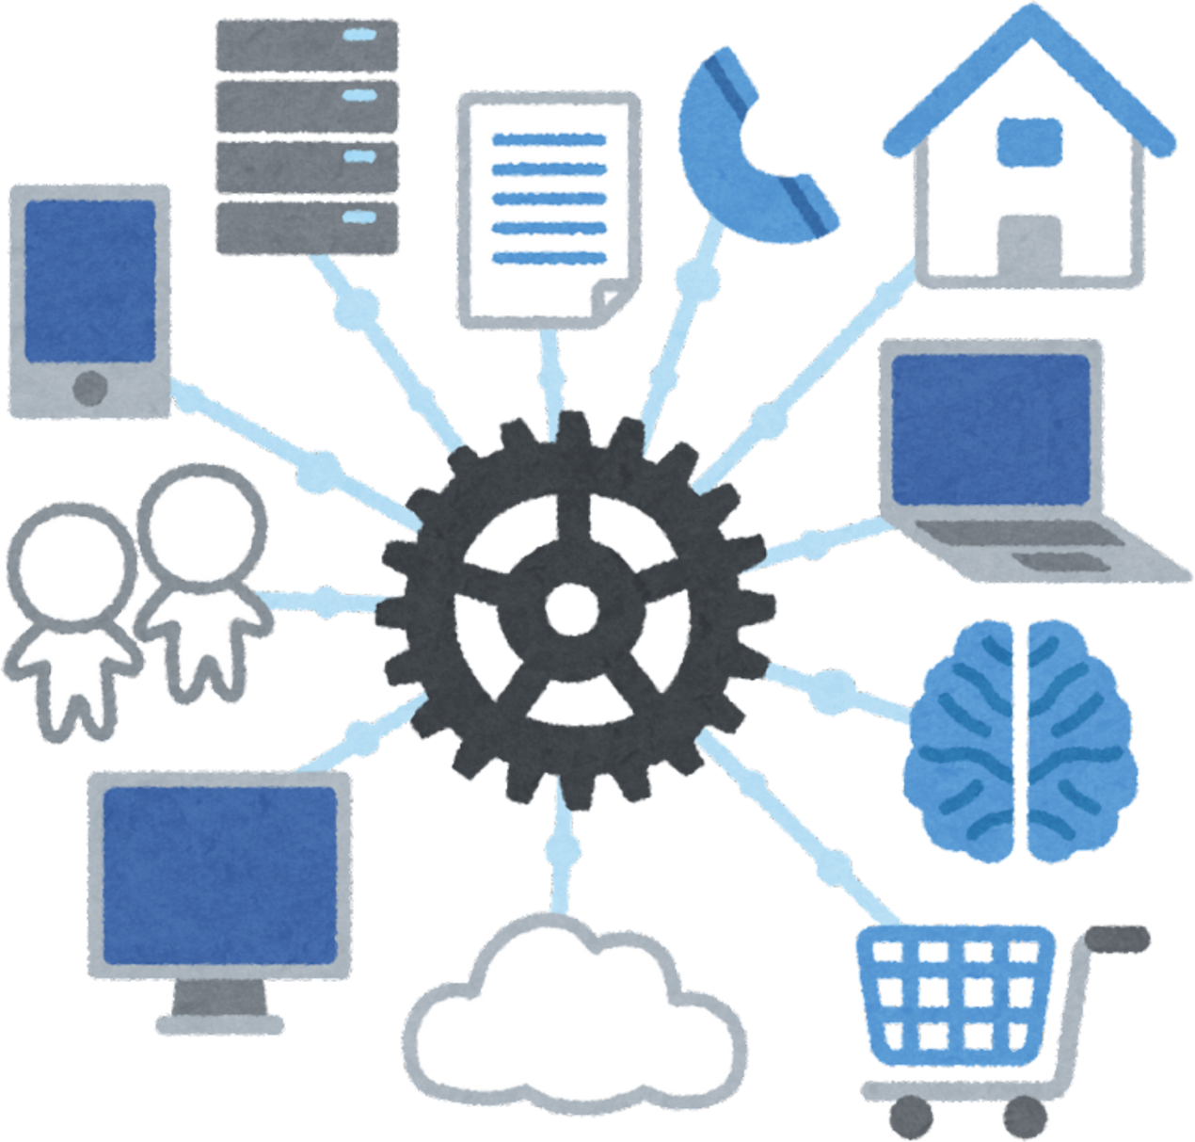
Τα δεδομένα είναι το καύσιμο της AI.

Slide 9

Μηχανική Μάθηση (Machine Learning – ML)
Η Μηχανική Μάθηση (Machine Learning – ML) είναι ένας τύπος Τεχνητής Νοημοσύνης που επιτρέπει στους υπολογιστές να μαθαίνουν από δεδομένα, αντί να προγραμματίζονται βήμα προς βήμα.
Στη μηχανική μάθηση:
  Στον υπολογιστή δίνονται παραδείγματα και δεδομένα
  Εντοπίζει μοτίβα μόνος του
  Βελτιώνεται με την πάροδο του χρόνου, καθώς βλέπει περισσότερα δεδομένα

Slide 10
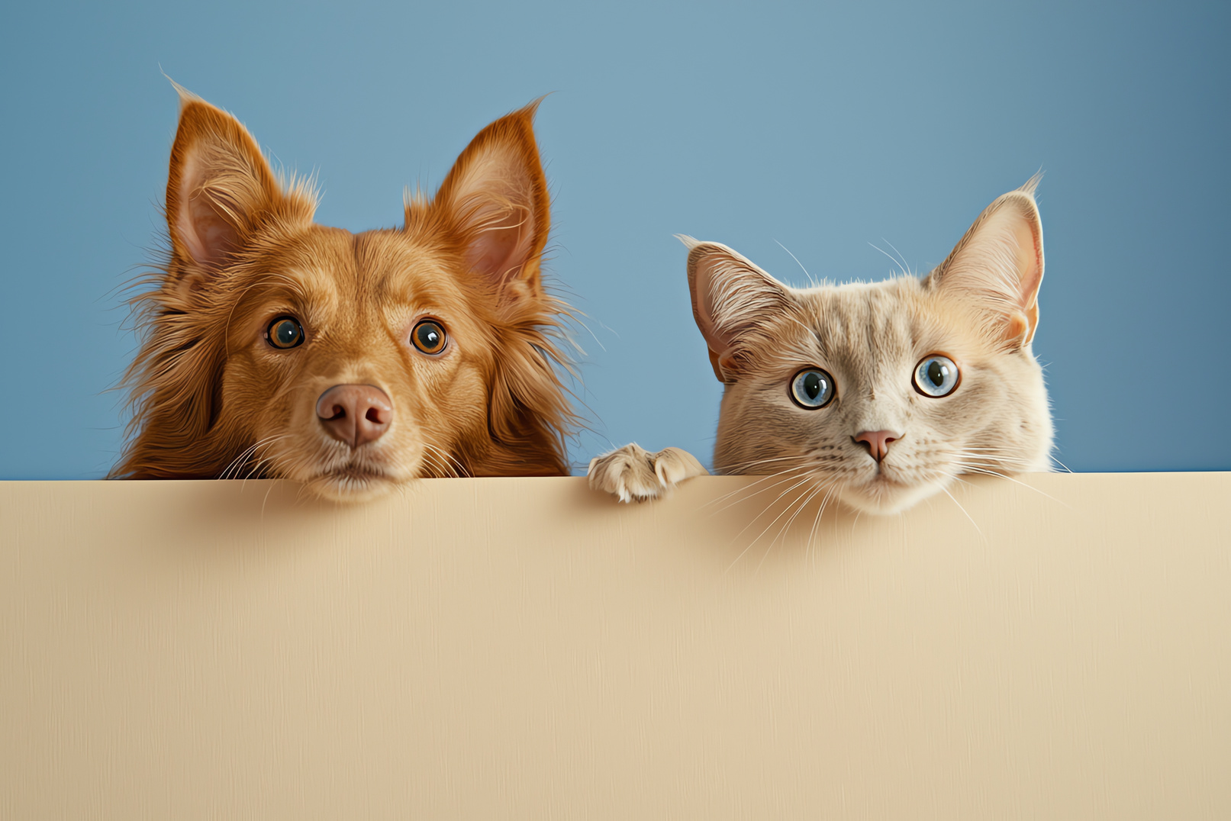
Πώς μαθαίνει ένας υπολογιστής
να ξεχωρίζει αν είναι γάτα ή σκύλος;

Slide 11
  Στον υπολογιστή δείχνονται χιλιάδες φωτογραφίες με ετικέτες: (Αυτή είναι γάτα / Αυτός είναι σκύλος)
  Εξετάζει τα μοτίβα στις φωτογραφίες: (σχήμα αυτιών, μέγεθος, δομή προσώπου κ.λπ.)
  Το σύστημα μαθαίνει αυτά τα μοτίβα από τα παραδείγματα
  Όταν βλέπει μια νέα φωτογραφία, κάνει μια εκτίμηση με βάση όσα έχει μάθει
⚠️ Σημαντικό:
Αν οι φωτογραφίες δεν είναι αρκετά ποικίλες, ο υπολογιστής μπορεί να κάνει λάθη.

Slide 12


Βαθιά Μάθηση
(Deep Learning – DL)
Η Βαθιά Μάθηση (Deep Learning – DL) είναι ένας ειδικός τύπος μηχανικής μάθησης που χρησιμοποιεί συστήματα εμπνευσμένα από τον ανθρώπινο εγκέφαλο, τα οποία ονομάζονται νευρωνικά δίκτυα.
Αντί να μαθαίνει από δεδομένα με έναν απλό τρόπο, η βαθιά μάθηση:
  Χρησιμοποιεί πολλαπλά επίπεδα μάθησης
  Επεξεργάζεται την πληροφορία βήμα προς βήμα
  Μαθαίνει πολύπλοκα μοτίβα στα δεδομένα
Το “Deep” σημαίνει πολλά επίπεδα, όχι “έξυπνο”.

Slide 13

Πού βλέπουμε τη Βαθιά Μάθηση (DL);
Η βαθιά μάθηση τροφοδοτεί:
  Φωνητικούς βοηθούς (αναγνώριση ομιλίας)
  Αναγνώριση προσώπου
  Ανάλυση εικόνων και βίντεο
  Γλωσσικά μοντέλα (chatbots, εργαλεία μετάφρασης)
📱 Τα περισσότερα «έξυπνα» εργαλεία τεχνητής νοημοσύνης σήμερα χρησιμοποιούν βαθιά μάθηση.

Slide 14
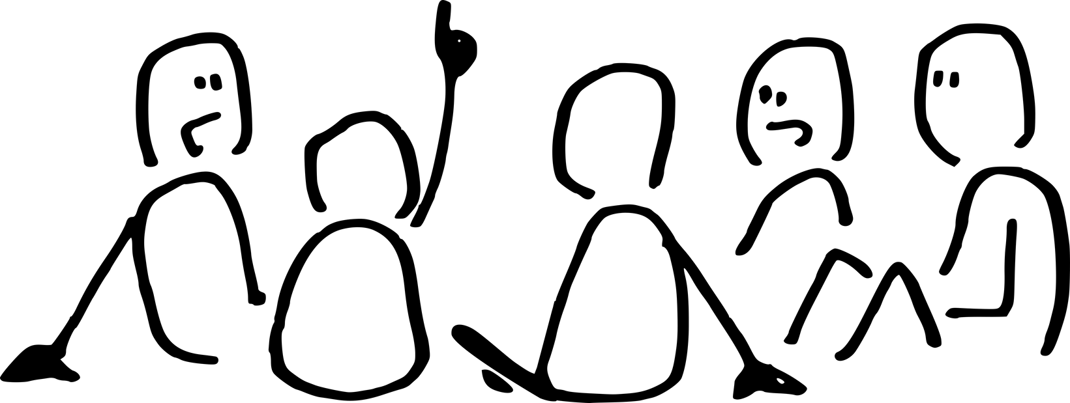
Γιατί πιστεύεις ότι η βαθιά μάθηση χρειάζεται περισσότερα δεδομένα από τη μηχανική μάθηση;

Slide 15
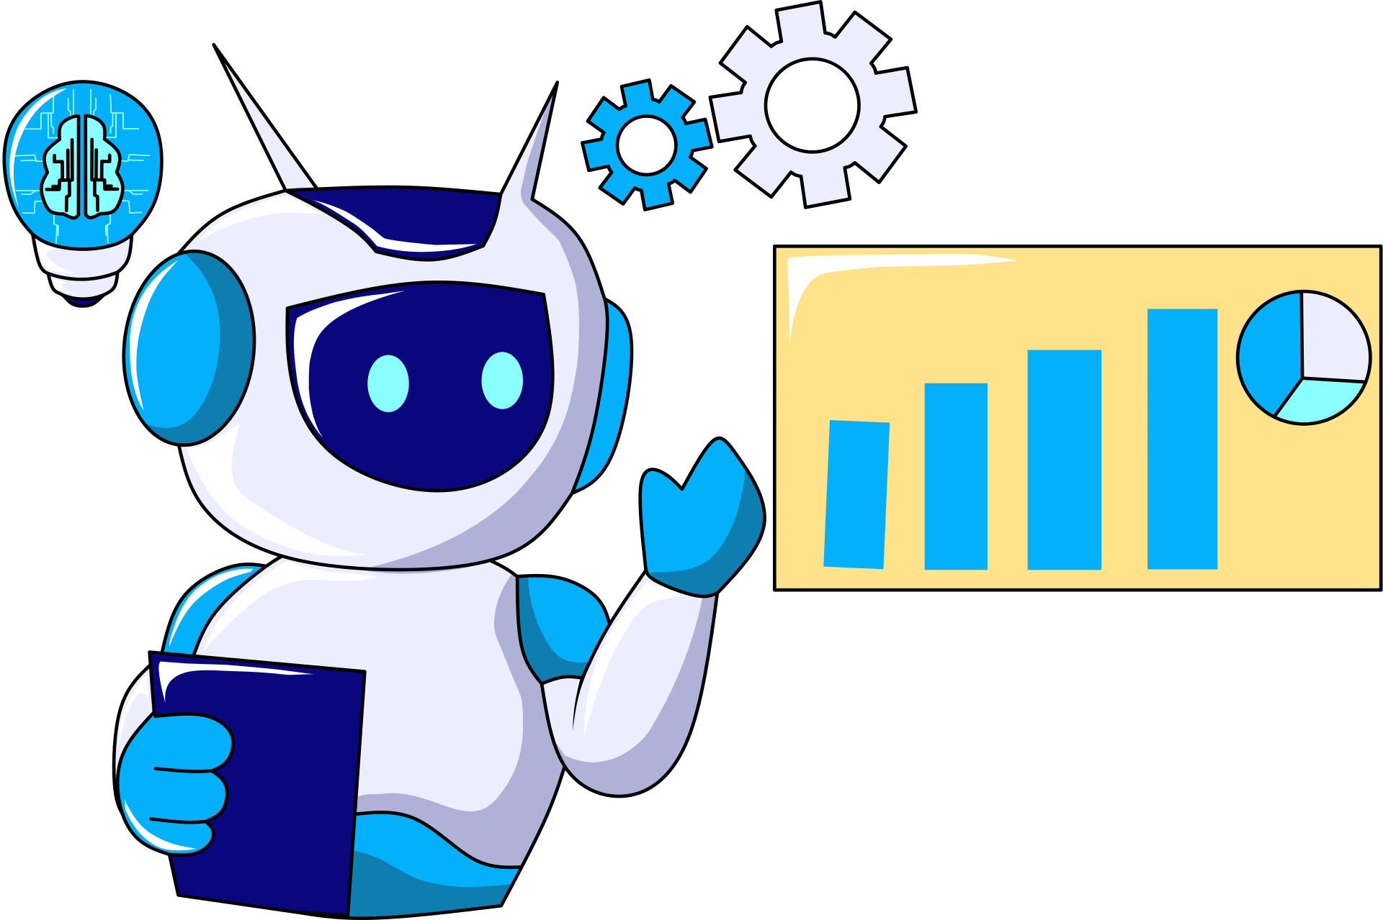
Η βαθιά μάθηση χρειάζεται περισσότερα δεδομένα επειδή δεν κατανοεί το νόημα.
  Δεν γνωρίζει τι είναι μια «γάτα» ή ένας «σκύλος»
  Αναγνωρίζει μόνο μοτίβα, όχι ιδέες ή έννοιες
  Το σύστημα μαθαίνει μέσω πολλών επιπέδων και κάθε επίπεδο χρειάζεται παραδείγματα

Slide 16

Αν τα δεδομένα είναι:
  Περιορισμένα, το μοντέλο δεν μπορεί να μάθει καλά
  Μεροληπτικά, το μοντέλο μπορεί να μάθει λάθος μοτίβα
Αυτό σημαίνει ότι μπορεί να προκύψουν λάθη. Γι’ αυτό η ανθρώπινη επίβλεψη είναι πάντα απαραίτητη.

Slide 17

Η AI είναι ο συγκυβερνήτης σου.
  Υποστήριξη μάθησης
  Δημιουργικότητα (γραφή, οπτικά στοιχεία, ιδέες)
  Έρευνα και παρουσιάσεις

Slide 18

Η AI είναι ένα ΕΡΓΑΛΕΙΟ.
  Η AI μπορεί να βοηθήσει.
  Οι άνθρωποι αποφασίζουν.
  Η ευθύνη έχει σημασία.

Slide 19
Ευχαριστώ.
Η υποστήριξη της Ευρωπαϊκής Επιτροπής για την παραγωγή αυτής της δημοσίευσης δεν συνιστά έγκριση του περιεχομένου της, το οποίο αντικατοπτρίζει αποκλειστικά τις απόψεις των συγγραφέων, και η Επιτροπή δεν μπορεί να θεωρηθεί υπεύθυνη για οποιαδήποτε χρήση των πληροφοριών που περιέχονται σε αυτήν.

